Slide 1
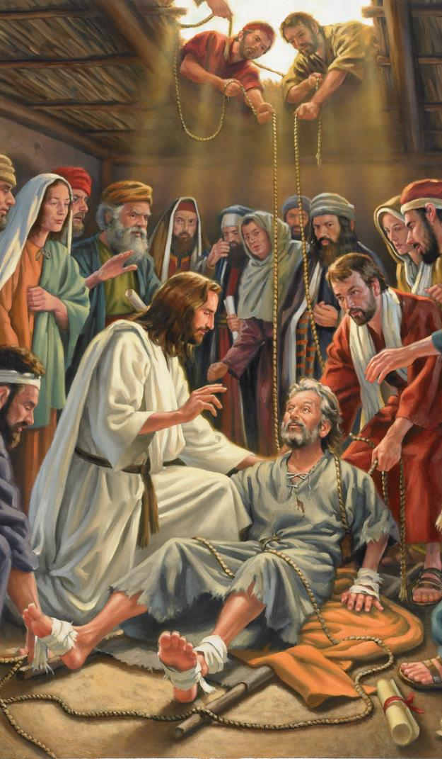
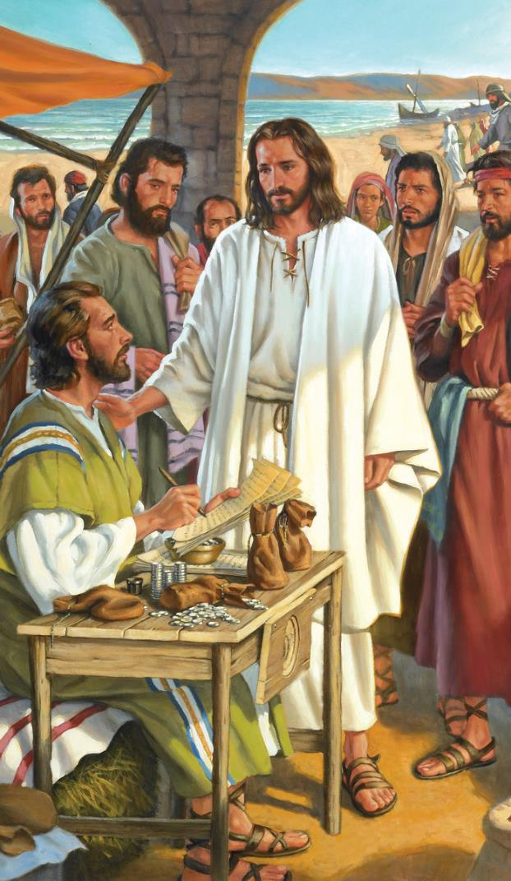
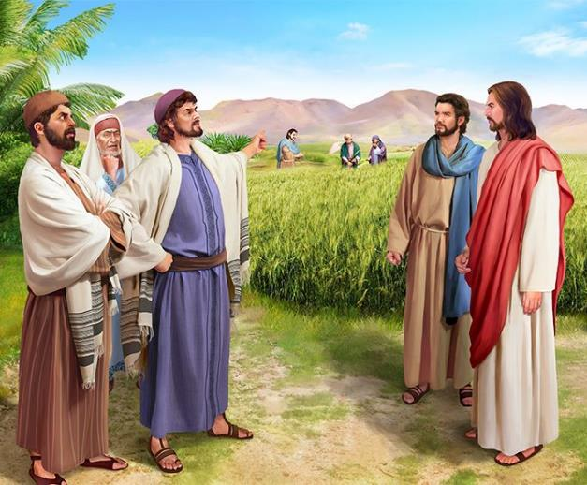
CONTROVERSES
Les 3 voor 20 juli 2024

Slide 2
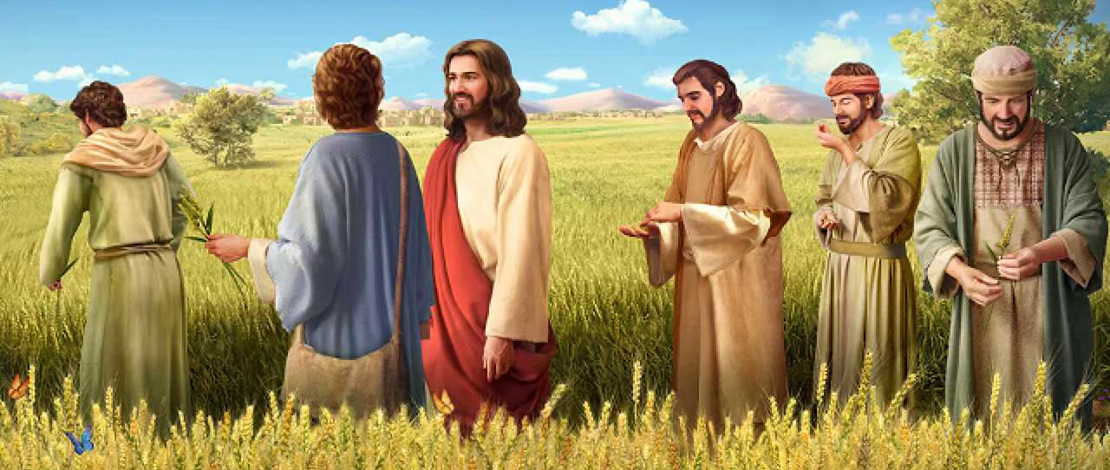
“En Hij zei tegen hen: De Sabbat is gemaakt ter wille van de mens, niet de mens ter wille van de Sabbat.
Daarom, de Zoon des mensen is Heere, óók van de Sabbat.” (Marcus 2:27-28, HSV)

Slide 3
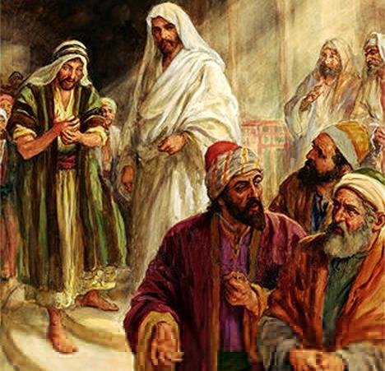
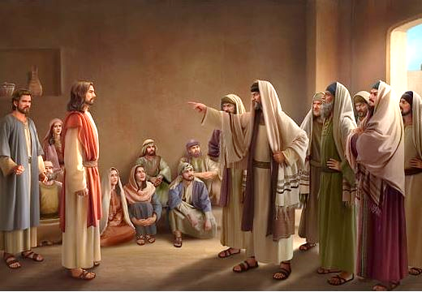
Het gedrag van Jezus, Zijn manier van prediken en zelfs Zijn genezingen kwamen regelrecht in conflict met de tradities van de religieuze autoriteiten.
Ze beschouwden Hem als godslasterlijk; veelvraat en vriend van zondaars; Sabbatovertreder... Ze beschuldigden Hem er zelfs van dat Hij voor Beëlzebub werkte!
Zijn eigen familieleden gingen geloven dat Jezus gek was geworden door overwerk.
Zonder twijfel was het leven van Jezus een controversieel leven.
Controverse over vergeving. Marcus 2:1-12.
Controverse over voedsel. Marcus 2:13-22.
Controverse over de Sabbat. Marcus 2:23-3:6.
Controversiële vragen over Jezus:
Met welke kracht verricht Hij wonderen? Marcus 3:22-30.
Is Jezus gek? Marcus 3:20-21, 31-35.

Slide 4
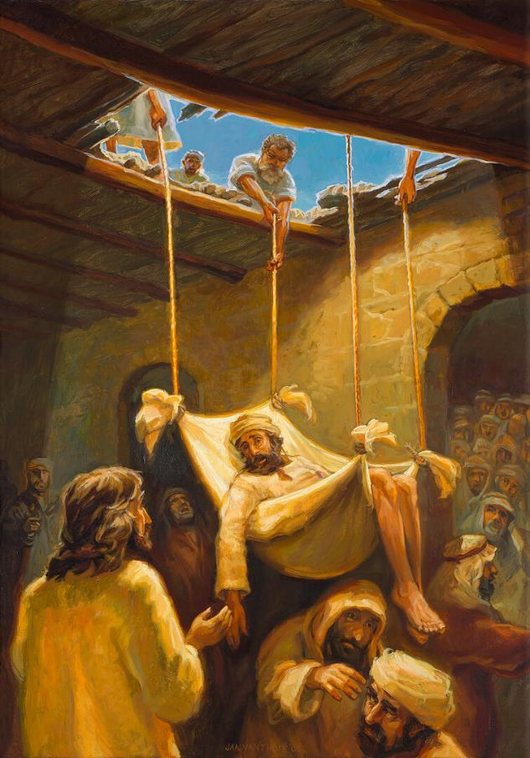
CONTROVERSE OVER VERGEVING
zondag
“En toen Jezus hun geloof zag, zei Hij tegen de verlamde: Zoon, uw zonden zijn u vergeven.” (Marcus 2:5)
Toen Jezus terugkeerde naar het huis van Petrus in Kapernaüm, kwamen veel mensen naar Hem luisteren (Marcus 2:1-2). Vier vrienden kwamen naar Hem toe zodat Jezus hun verlamde vriend kon genezen, maar ze konden niet dichtbij Hem komen. Vastbesloten om hem bij Jezus te brengen, gingen ze naar het dak en maakten een opening om hem naar beneden te laten zakken. De toespraak van Jezus werd onderbroken en iedereen bleef stil, wachtend op wat Jezus zou doen (Marcus 2:3-4).
“Uw zonden zijn u vergeven” (Marcus 2:5). De verlamde had kunnen beweren: ‘wat ik nodig heb is lopen.’ Maar hij deed het niet. Jezus genas de wortel van zijn ziekte. Het kon hem niet schelen dat hij niet meer kon lopen, maar wel om de vergeving die zijn ziel vrede gaf.
Voor de schriftgeleerden was dit godslastering (waar, als Jezus niet God was). Om te demonstreren dat Hij de macht had om te vergeven, genas Jezus de verlamde (Marcus 2:8-11).
De mensen prezen God omdat Hij Jezus de macht gaf om zonden te vergeven (Marcus 2:12; Mattheüs 9:8). De verlamde liep; maar de schriftgeleerden bleven blind en konden niet zien dat Jezus hun gedachten kon lezen, de zondaar kon vergeven en hem genezing kon schenken.

Slide 5
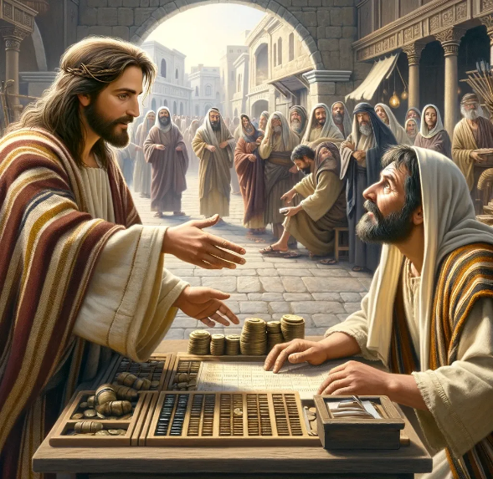
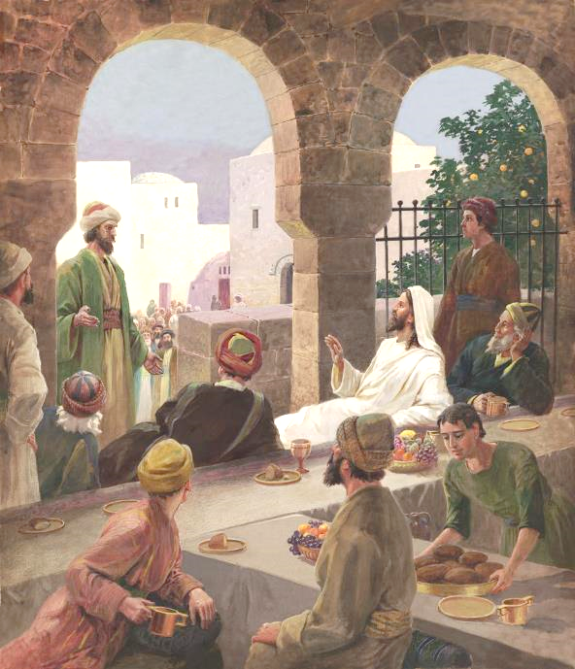
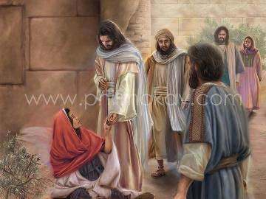
CONTROVERSE OVER VOEDSEL
maandag
“En Hij ging verder en zag Levi, de zoon van Alfeüs, in het tolhuis zitten en zei tegen hem: Volg Mij! En hij stond op en volgde Hem.” (Marcus 2:14).
Het is niet moeilijk om je de controverse voor te stellen die Levi's oproep veroorzaakte (Marcus 2:13-14). Voor een orthodoxe Jood was een tollenaar erger dan een heiden. Hij was een afvallige Jood, verkocht aan zijn vijanden. Ze mochten niet met hem eten of hem aanraken.
Maar het werd nog erger. Jezus at niet alleen in het huis van de tollenaar, hij omringde zich met velen zoals hij (Marcus 2:15). De critici lieten de kans niet onbenut: “Wat is dit, dat hij eet en drinkt met tollenaars en zondaars?” (Marcus 2:16).
Jezus weerlegde hen logisch: waar kan ik beter zondaars vinden dan hier om te redden? (Marcus 2:17). Bovendien daagde Hij hen uit om hun eigen gevoelens te onderzoeken. Ze moesten leren lief te hebben (Mat. 9:12-13).

Slide 6
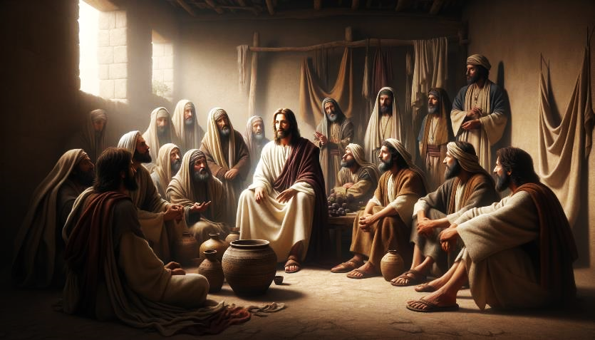
CONTROVERSE OVER VOEDSEL (2)
maandag
“En Jezus zei tegen hen: De bruiloftsgasten kunnen toch niet vasten terwijl de Bruidegom bij hen is? Zolang zij de Bruidegom bij zich hebben, kunnen zij niet vasten,” (Marcus 2:19)
In plaats van te leren lief te hebben, spoorden de Farizeeën de discipelen van Johannes aan om zich bij hun kritiek aan te sluiten: “Hoe kan het dat de discipelen van Johannes en de discipelen van de Farizeeën aan het vasten zijn, maar die van jou niet?” (Marcus 2:18).
De gelijkenis van de bruiloft (Marcus 2:19-20).
Hoe kan iemand vasten op een bruiloft? De bruidegom is Jezus; de gasten de discipelen. Nadat Jezus was gestorven en opgestaan, moesten ze vasten.
De gelijkenis van het nieuwe en het oude (Marc. 2:21-22).
De levende leringen van Jezus hadden geen plaats in de dode leringen van de traditie; en vice versa.
Het antwoord van Jezus kwam in de vorm van gelijkenissen:

Slide 7
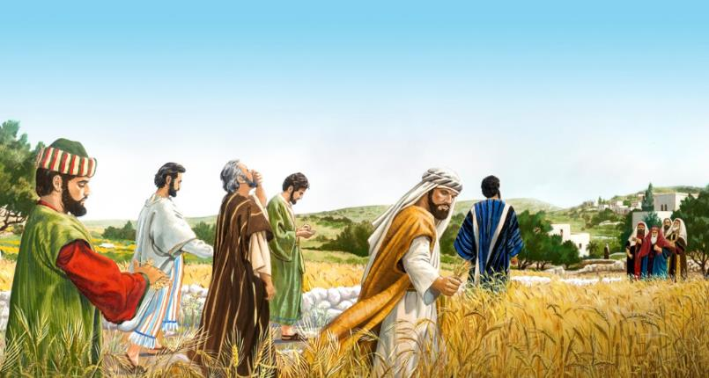
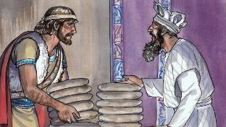
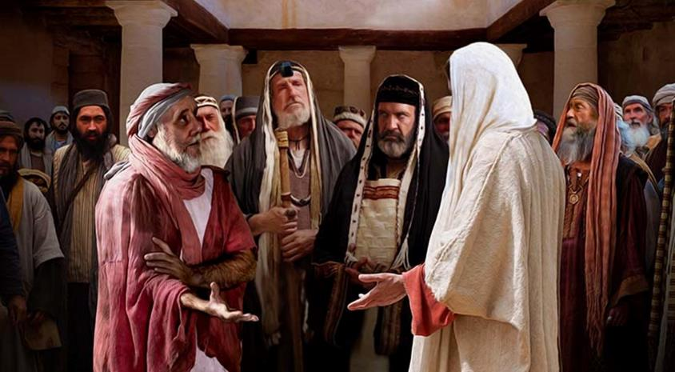
CONTROVERSE OVER DE SABBAT
dinsdag
“En de Farizeeën zeiden tegen Hem: Zie, waarom doen zij op de sabbat iets wat niet geoorloofd is?” (Marcus 2:24)
De Farizeeën leerden 39 werkvormen die in strijd waren met de door God ingestelde sabbatsrust.
Door het graan te nemen en de schil ervan te verwijderen om het op te eten, voerden de discipelen op de sabbat drie verboden werken uit: oogsten, dorsen en wannen. (Marcus 2:23-24; Mat. 12:1-2).
Het antwoord van Jezus: Herinnert u zich niet dat David, toen hij honger had, het gewijde brood at dat alleen de priesters mochten eten? (Marcus 2:25-26).
Later voerde Jezus een “werk” uit dat niet tot de 39 behoorde, maar dat ook als een overtreding van de sabbat werd beschouwd: genezing (Marcus 3:1-3).
Jezus' antwoord: “Wat is geoorloofd op de sabbat: goed te doen of kwaad te doen, mens te behouden of te doden?” (Marcus 3:4).
Uiteindelijk is Jezus Heer van de sabbat, en Hij heeft die aan ons gegeven voor ons bestwil (Marcus 2:27-28).
Vreemd genoeg beraamden de ijverige sabbatvierders een moord (Marcus 3:6).

Slide 8
CONTROVERSIËLE VRAGEN OVER JEZUS

Slide 9
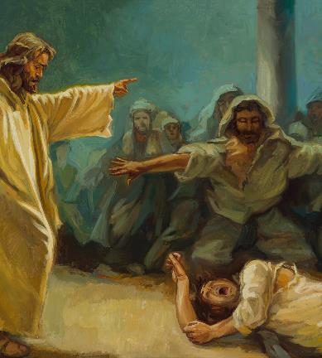
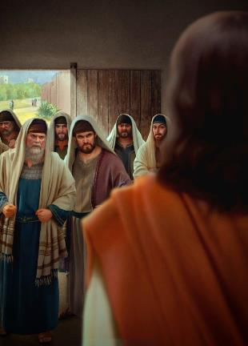
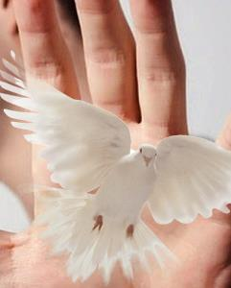
MET WELKE KRACHT VERRICHT HIJ WONDEREN?
“En de schriftgeleerden die uit Jeruzalem gekomen waren, zeiden: Hij heeft Beëlzebul, en: Door de aanvoerder van de demonen drijft Hij de demonen uit.” (Marcus 3:22)
woensdag
Marcus begint een verhaal over de familie van Jezus, maar onderbreekt het om een ​​controverse met de Farizeeën te vertellen. Later keert hij terug naar het eerste verhaal. Dit patroon wordt door Marcus verschillende keren gebruikt om twee soortgelijke verhalen samen te voegen, waarbij het centrale verhaal als de belangrijkste wordt benadrukt.
De familie van Jezus is naar hem op zoek
Marcus 3:20-21
Beschuldiging van de Farizeeën
Marcus 3:22-30
In dit geval is het belangrijke verhaal de beschuldiging van de schriftgeleerden over de macht die Jezus in staat stelde demonen uit te drijven (Marcus 3:22).
De familie van Jezus is naar hem op zoek
Marcus 3:31-35
Opnieuw gebruikt Jezus een gelijkenis om de absurditeit van de beschuldigingen tegen Hem aan te tonen (Marcus 3:23-27). Jezus gaat het huis van de sterke man (Satan) binnen, bindt hem vast en kan zo zijn bezit plunderen (de bezetene bevrijden).
Het maakt ook van de gelegenheid gebruik om te waarschuwen voor het gevaar dat het werk van de Heilige Geest aan de duivel wordt toegeschreven (Marcus 3:28-30).

Slide 10
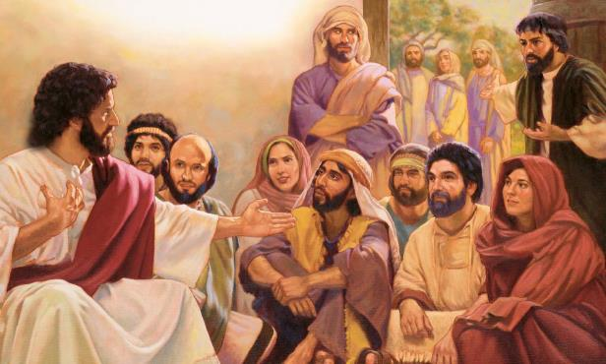
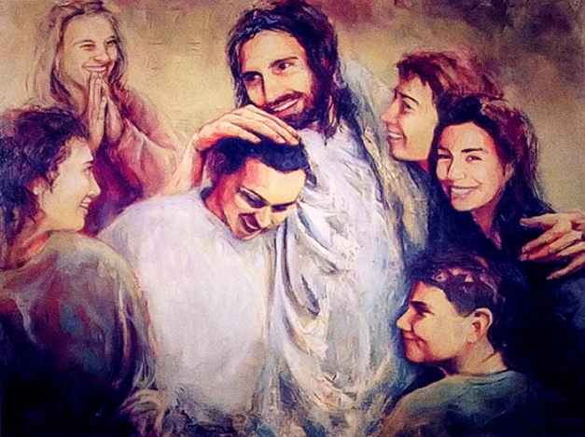
IS JEZUS GEK?
donderdag
‘Toen Jezus' familie dat hoorde, gingen ze erheen om Hem te halen. Want ze zeiden: "Hij lijkt wel gek.“’ (Marcus 3:21 BB )
Waarom dacht Jezus' familie dat hij gek was geworden (Marcus 3:20-21)?
Overwerk, slechte voeding, stress door Zijn voortdurende discussies met schriftgeleerden en Farizeeën...
Na een korte tussenzin hervat Marcus het verhaal en stelt hij de familieleden voor die naar Jezus op zoek waren: zijn moeder en zijn broers (Marcus 3:31).
Wat een gebrek aan respect voor Zijn gezin van de kant van Jezus! (Marcus 3:32-33).
Maar schijn bedriegt. Zijn moeder en broers hadden ongelijk. Zijn werk verlaten om Zich bij hen te voegen op dat moment, was schadelijk voor Zijn missie én voor henzelf.
Belangrijker dan vleselijke banden zijn de banden die Jezus verenigen met Zijn geestelijke familie: “Wie Gods wil doet, is Mijn broer en Mijn zuster en moeder” (Marcus 3:35).

Slide 11
“De geest van vervolging zal niet worden opgewekt tegen degenen die geen verbinding met God hebben en dus geen morele kracht hebben. Het zal worden opgewekt tegen de getrouwen, die geen concessies doen aan de wereld en zich niet zullen laten beïnvloeden door haar meningen, haar gunst of haar tegenstand. Een religie die een levend getuigenis aflegt ten gunste van heiligheid, en die trots, egoïsme, hebzucht en modieuze zonden bestraft, zal gehaat worden door de wereld en door oppervlakkige christenen... Wanneer u smaad en vervolging ondergaat, bevindt u zich in uitstekend gezelschap; want Jezus heeft het allemaal doorstaan, en nog veel meer. Als u trouwe wachters voor God bent, zijn deze dingen een compliment voor u. Het zijn de heldhaftige zielen, die trouw zullen zijn als ze alleen staan, die de onvergankelijke kroon zullen winnen."
Ellen G. White (De Medische bediening, pag. 282)

